Slide 1


GLACY+
Acción Global Extendida contra la Ciberdelincuencia
Action globale sur la cybercriminalité elargie
Curso introductorio de formación judicial sobre ciberdelincuencia y pruebas electrónicas
El Convenio de Budapest
Una visión general
Xxxxx XXXXXXXX
Consejo de Europa
correo electrónico
DD Mes AAAA
www.coe.int/cybercrime - 1 -

Slide 2
Contenido de la sesión
Ámbito de aplicación y alcance del Convenio de Budapest
Fundamentos de un tratado sobre ciberdelincuencia
Beneficios del Convenio de Budapest
Desmontando mitos
www.coe.int/cybercrime
Notes:
Esta sesión se dividirá en 4 partes.
En la primera parte de la sesión se examinará el ámbito y el alcance del Convenio de Budapest. En particular, se ofrecerá una visión general de los tres pilares del Convenio de Budapest, a saber, el derecho sustantivo, el derecho procesal y la cooperación internacional. También se proporcionarán estadísticas sobre el número de Partes en el Convenio de Budapest, el número de signatarios y el número de países invitados a adherirse. En esta parte también se ofrecerá una visión general del enfoque del Consejo de Europa y de los diferentes proyectos de desarrollo de capacidades actualmente en curso.
En la segunda parte de la sesión se explicarán los elementos fundamentales de un tratado sobre ciberdelincuencia. Tras enumerar los diferentes elementos necesarios para un tratado eficaz sobre ciberdelincuencia, en las diapositivas se presenta una comparación del Convenio de Budapest con otros tratados regionales con el fin de demostrar que el Convenio de Budapest es el tratado más eficaz en materia de ciberdelincuencia.
Durante la tercera parte de la sesión se analizarán las ventajas del Convenio de Budapest, basándose en una reciente publicación del T-CY.
En la cuarta parte de la sesión se analizarán varios mitos sobre el Convenio de Budapest y se tratará de resolverlos.

Slide 3
Propósito de la sesión
Proporcionar a los participantes una visión general del Convenio de Budapest, incluido su ámbito de aplicación y las ventajas de ser Parte en él.
www.coe.int/cybercrime
Notes:
El propósito de la sesión es ofrecer una visión general del Convenio de Budapest, su ámbito de aplicación y las ventajas de adherirse a él. El formador puede hacer hincapié en que durante las sesiones siguientes se profundizará en las disposiciones del Convenio de Budapest, en particular en su derecho sustantivo, su derecho procesal y sus disposiciones en materia de cooperación internacional.

Slide 4
Objetivos de la sesión
Al final de la lección los alumnos podrán:
Comprender el ámbito de aplicación del Convenio de Budapest
Conocer el número de miembros de la Convención de Budapest
Reconocer los fundamentos de un tratado en materia de ciberdelincuencia
Comprender los beneficios del Convenio de Budapest y abordar los conceptos erróneos más comunes sobre este.
www.coe.int/cybercrime
Notes:
En esta diapositiva se describen los objetivos de esta sesión. Se pone de relieve los conocimientos que los participantes deben aprender mediante las diapositivas. Se puede informar a los participantes de que esta diapositiva se revisará al final de la sesión para evaluar si se han cumplido los objetivos.

Slide 5
Ámbito de aplicación y alcance del Convenio de Budapest
Sección 1
El Convenio de Budapest - Una visión general
www.coe.int/cybercrime
www.coe.int/cybercrime - 5 -
Notes:
Esta es la diapositiva introductoria de la primera parte de la sesión. El formador debe explicar que esta parte abarcará el ámbito y el alcance del Convenio de Budapest. En particular, se ofrecerá una visión general de los tres pilares del Convenio de Budapest, a saber, el derecho sustantivo, el derecho procesal y la cooperación internacional. También se proporcionarán estadísticas sobre el número de Partes en el Convenio de Budapest, el número de signatarios y el número de países invitados a adherirse. En esta parte también se ofrecerá una visión general del enfoque del Consejo de Europa y de los diferentes proyectos de desarrollo de capacidades actualmente en curso.

Slide 6
El Convenio de Budapest: Ámbito de aplicación
Conducta delictiva
Acceso ilícito
Interceptación ilícita
Ataques a la integridad de los datos
Ataques a la integridad del sistema
Abuso de los dispositivos
Fraude y falsificación
Pornografía infantil
Delitos relacionados con DPI
Tentativa, complicidad e instigación
Responsabilidad de las personas jurídicas
Instrumentos de procedimiento
Conservación rápida
Revelación de datos relativos al tráfico
Registro y confiscación
Orden de presentación
Datos relativos al tráfico en tiempo real
Interceptación de datos informáticos
Cooperación internacional
Extradición
Asistencia jurídica mutua
Información espontánea
Conservación rápida
Revelación rápida de datos relativos al tráfico
Asistencia jurídica mutua para acceso
Acceso transfronterizo
Asistencia jurídica mutua para datos relativos al tráfico en tiempo real
Asistencia jurídica mutua para la interceptación
Puntos de contacto 24/7
+
+
Armonización
www.coe.int/cybercrime
Notes:
En esta diapositiva se muestran los tres pilares del Convenio de Budapest: el derecho sustantivo, el derecho procesal y la cooperación internacional. En las siguientes diapositivas se pondrá de relieve cada uno de los pilares.

Slide 7
El Convenio de Budapest: Ámbito de aplicación
Conducta delictiva
Acceso ilícito
Interceptación ilícita
Ataques a la integridad de los datos
Ataques a la integridad del sistema
Abuso de los dispositivos
Fraude y falsificación
Pornografía infantil
Delitos relacionados con DPI
Tentativa, complicidad e instigación
Responsabilidad de las personas jurídicas
Instrumentos de procedimiento
Conservación rápida
Revelación de datos relativos al tráfico
Registro y confiscación
Orden de presentación
Datos relativos al tráfico en tiempo real
Interceptación de datos informáticos
Cooperación internacional
Extradición
Asistencia jurídica mutua
Información espontánea
Conservación rápida
Revelación rápida de datos relativos al tráfico
Asistencia jurídica mutua para acceso
Acceso transfronterizo
Asistencia jurídica mutua para datos relativos al tráfico en tiempo real
Asistencia jurídica mutua para la interceptación
Puntos de contacto 24/7
+
+
Armonización
www.coe.int/cybercrime
Notes:
En esta diapositiva se muestran los tres pilares del Convenio de Budapest: el derecho sustantivo, el derecho procesal y la cooperación internacional. En el pilar destacado se enumeran las diferentes conductas que se penalizan en virtud del Convenio de Budapest. El formador puede repasar la lista de conductas penalizadas:
Acceso ilícito (Artículo 2)
Interceptación ilícita (Artículo 3)
Ataques a la integridad de los datos (Artículo 4)
Ataques a la integridad del sistema (Artículo 5)
Abuso de los dispositivos (Artículo 6)
Falsificación informática (Artículo 7)
Fraude informático (Artículo 8)
Pornografía infantil (artículo 9)
Infracción de la propiedad intelectual (artículo 10)
Tentativa, complicidad e instigación (artículo 11)
Responsabilidad de las personas jurídicas (Artículo 12)
El formador no debe entrar en detalles sobre cada una de las disposiciones de derecho sustantivo, sino que debe mencionar que se tratarán en detalle el día siguiente.

Slide 8
El Convenio de Budapest: Ámbito de aplicación
Conducta delictiva
Acceso ilícito
Interceptación ilícita
Ataques a la integridad de los datos
Ataques a la integridad del sistema
Abuso de los dispositivos
Fraude y falsificación
Pornografía infantil
Delitos relacionados con DPI
Tentativa, complicidad e instigación
Responsabilidad de las personas jurídicas
Instrumentos de procedimiento
Conservación rápida
Revelación de datos relativos al tráfico
Registro y confiscación
Orden de presentación
Datos relativos al tráfico en tiempo real
Interceptación de datos informáticos
Cooperación internacional
Extradición
Asistencia jurídica mutua
Información espontánea
Conservación rápida
Revelación rápida de datos relativos al tráfico
Asistencia jurídica mutua para acceso
Acceso transfronterizo
Asistencia jurídica mutua para datos relativos al tráfico en tiempo real
Asistencia jurídica mutua para la interceptación
Puntos de contacto 24/7
+
+
Armonización
www.coe.int/cybercrime
Notes:
En esta diapositiva se muestran los tres pilares del Convenio de Budapest: el derecho sustantivo, el derecho procesal y la cooperación internacional. En el pilar destacado se enumeran los diferentes instrumentos procesales que deben incorporarse al derecho interno. El formador puede repasar la lista de conductas herramientas procesales:
Conservación rápida de datos informáticos almacenados (Artículo 16)
Conservación y revelación parcial rápidas de los datos relativos al tráfico (artículo 17)
Orden de presentación (artículo 18)
Registro y la confiscación de datos informáticos (artículo 19)
Obtención en tiempo real de datos relativos al tráfico (Artículo 20)
Interceptación de datos relativos al contenido (Artículo 21)
El formador no debe entrar en los detalles sobre cada herramienta procesal, sino que debe mencionar que estas disposiciones, además de su ámbito de aplicación y las condiciones y salvaguardias pertinentes, se tratarán en detalle el día siguiente.

Slide 9
El Convenio de Budapest: Ámbito de aplicación
Conducta delictiva
Acceso ilícito
Interceptación ilícita
Ataques a la integridad de los datos
Ataques a la integridad del sistema
Abuso de los dispositivos
Fraude y falsificación
Pornografía infantil
Delitos relacionados con DPI
Tentativa, complicidad e instigación
Responsabilidad de las personas jurídicas
Instrumentos de procedimiento
Conservación rápida
Revelación de datos relativos al tráfico
Registro y confiscación
Orden de presentación
Datos relativos al tráfico en tiempo real
Interceptación de datos informáticos
Cooperación internacional
Extradición
Asistencia jurídica mutua
Información espontánea
Conservación rápida
Revelación rápida de datos relativos al tráfico
Asistencia jurídica mutua para acceso
Acceso transfronterizo
Asistencia jurídica mutua para datos relativos al tráfico en tiempo real
Asistencia jurídica mutua para la interceptación
Puntos de contacto 24/7
+
+
Armonización
www.coe.int/cybercrime
Notes:
En esta diapositiva se muestran los tres pilares del Convenio de Budapest: el derecho sustantivo, el derecho procesal y la cooperación internacional. En el pilar destacado se enumeran las diferentes disposiciones de cooperación internacional del Convenio de Budapest. El formador puede repasar la lista de estas disposiciones de cooperación internacional:
Principios generales relativos a la cooperación internacional (artículo 23)
Extradición (artículo 24)
Principios generales relativos a la asistencia mutua (artículo 25)
Información espontánea (Artículo 26)
Procedimientos relativos a las solicitudes de asistencia mutua en ausencia de acuerdos internacionales aplicables (artículo 27)
Confidencialidad y restricciones de uso
Conservación rápida de datos informáticos almacenados
Revelación rápida de datos conservados
Asistencia mutua en relación con el acceso a datos almacenados
Acceso transfronterizo a datos almacenados, con consentimiento o cuando sean accesibles al público
Asistencia mutua para la obtención en tiempo real de datos relativos al tráfico
Asistencia mutua en relación con la interceptación de datos relativos al contenido
Red 24/7
El formador no debe entrar en detalles sobre cada una de las disposiciones de cooperación internacional, pero debe mencionar que se tratarán en detalle el día 3.

Slide 10
El enfoque del Consejo de Europa
1 Normas comunes: Convenio de Budapest sobre la Ciberdelincuencia y normas afines
“Protegerle a usted y a sus derechos en el ciberespacio”
2 Seguimiento y evaluaciones:
Comité del Convenio sobre la Ciberdelincuencia (T-CY)
3 Creación de capacidad:
C-PROC 
Programas de cooperación técnica
www.coe.int/cybercrime
Notes:
En esta diapositiva se muestra el triple enfoque adoptado por el Consejo de Europa para su objetivo de "Protegerle a usted y a sus derechos en el ciberespacio". El formador debe explicar cada uno de estos tres objetivos:
El primer enfoque se refiere a la promoción de normas comunes para la legislación en materia de ciberdelincuencia a nivel mundial. El formador puede explicar que esto se logra por medio del Convenio de Budapest, que establece normas mínimas que sirven de orientación para que los países elaboren legislaciones armonizadas que sean coherentes con las mejores prácticas internacionales. Debido a la naturaleza transnacional de la ciberdelincuencia, es importante que todas las jurisdicciones adopten normas comunes para permitir un enfoque unificado en la lucha contra esta.
El segundo enfoque se refiere al seguimiento y las evaluaciones. De ello se encarga el Comité del Convenio sobre la Ciberdelincuencia (T-CY), que desempeña un papel importante en la evaluación de la eficacia de las disposiciones del Convenio de Budapest y en la labor para su mejora. El formador puede poner como ejemplo el papel desempeñado por el T-CY en la formulación del Protocolo Adicional al Convenio sobre la Ciberdelincuencia, relativo a la penalización de los actos de carácter racista y xenófobo cometidos a través de los sistemas informáticos, así como la labor en curso sobre el Segundo Protocolo Adicional sobre Cooperación Internacional. El formador también puede utilizar como ejemplo las diversas notas de orientación publicadas por el T-CY, a saber:
Nota de orientación núm. 1 sobre sistemas informáticos
Nota de orientación núm. 2 sobre redes zombi
Nota de orientación núm. 3 sobre acceso transfronterizo
Nota de orientación núm. 4 sobre usurpación de identidad
Nota de orientación núm. 5 sobre ataques DDOS
Nota de orientación núm. 6 sobre ataques a infraestructuras críticas
Nota de orientación núm. 7 sobre malware
Nota de orientación núm. 8 sobre spam
Nota de orientación núm. 9 sobre interferencia en procesos electorales
Nota de orientación núm. 10 sobre órdenes de presentación de información relativa a abonados
Nota de orientación núm. 11 sobre terrorismo
El tercer enfoque está relacionado con la creación de capacidad. De ello se encarga la Oficina del Programa de Lucha contra la Ciberdelincuencia (C-PROC) y se implementa mediante programas de cooperación técnica. El formador puede pasar a las siguientes diapositivas, en las que se describe el trabajo de la C-PROC y sus diferentes programas.

Slide 11
Oficina del Programa de Lucha contra la Ciberdelincuencia del
Consejo de Europa en Bucarest (C-PROC)
Decisión del Comité de Ministros de octubre de 2013
Operativa desde abril de 2014
Actualmente cuenta con 6 proyectos en curso
Labor: Apoyo a países de todo el mundo para reforzar sus capacidades de justicia penal en materia de ciberdelincuencia y pruebas electrónicas
www.coe.int/cybercrime
Notes:
En esta diapositiva se ofrece información sobre la Oficina del Programa de Lucha contra la Ciberdelincuencia (C-PROC). Este es el principal organismo responsable de promover el enfoque del Consejo de Europa para apoyar la creación de capacidades en términos de justicia penal sobre ciberdelincuencia y pruebas electrónicas.

Slide 12


Programas actuales de creación de capacidades
GLACY+ Proyecto conjunto UE/CE de acción global contra la ciberdelincuencia
CyberEast Asociación Oriental UE/CE
iPROCEEDS-2 Proyecto conjunto UE/CE centrado en el producto del delito en Internet
CyberSouth Proyecto conjunto UE/CE centrado en la ciberdelincuencia y las pruebas electrónicas
End Online Child Sexual Exploitation and Abuse@Europe (EndOCSEA@Europe) (Fondo para poner fin a la violencia contra los niños.)
CyberCrime@Octopus (proyecto financiado con contribuciones voluntarias)
www.coe.int/cybercrime
Notes:
En esta diapositiva se enumeran diferentes proyectos en curso que lleva a cabo la Oficina del Programa de Lucha contra la Ciberdelincuencia (C-PROC). El formador puede explicar que, desde que la C-PROC entró en funcionamiento en abril de 2014, ha iniciado una serie de proyectos, muchos de los cuales han concluido. El formador puede explicar los proyectos en curso. El formador puede compartir los detalles de los programas que aparecen en la diapositiva:
GLACY+ es un proyecto conjunto de la Unión Europea (Instrumento de Contribución a la Paz y la Estabilidad) y el Consejo de Europa.
El objetivo de GLACY+ es ampliar la experiencia del proyecto GLACY (2013 - 2016) y apoya a quince países prioritarios y centrales de África, Asia-Pacífico y la región de América Latina y el Caribe: Benin, Burkina Faso, Cabo Verde, Chile, Costa Rica, República Dominicana, Ghana, Mauricio, Marruecos, Nigeria, Paraguay, Filipinas, Senegal, Sri Lanka y Tonga. Estos países pueden servir de centros para compartir su experiencia dentro de sus respectivas regiones.
Objetivos:
Fortalecer las capacidades de los Estados de todo el mundo para aplicar la legislación en materia de ciberdelincuencia y pruebas electrónicas y mejorar sus capacidades para una cooperación internacional eficaz en este ámbito.
Promover una legislación, políticas y estrategias coherentes en materia de ciberdelincuencia;
Fortalecer la capacidad de las autoridades policiales para investigar la ciberdelincuencia y entablar una cooperación eficaz entre policías, así como con las unidades de ciberdelincuencia de Europa y otras regiones;
Permitir a las autoridades de justicia penal aplicar la legislación y perseguir y juzgar los casos de ciberdelincuencia y las pruebas electrónicas y participar en la cooperación internacional.
CyberEast es un proyecto conjunto de la Unión Europea y el Consejo de Europa, ejecutado en la región de la Asociación Oriental por el Consejo de Europa en el marco del Instrumento Europeo de Vecindad Oriental (ENI).
Países participantes: Armenia, Azerbaiyán, Bielorrusia, Georgia, Moldavia y Ucrania.
El proyecto tiene como objetivo la adopción de marcos legislativos y políticos conformes con el Convenio de Budapest sobre la Ciberdelincuencia y los instrumentos conexos, el fortalecimiento de las capacidades de las autoridades judiciales y policiales y la cooperación interinstitucional, así como el aumento de la cooperación internacional eficaz y la confianza en materia de justicia penal, ciberdelincuencia y pruebas electrónicas, en particular entre los proveedores de servicios y las autoridades policiales.
iPROCEEDS – 2: cooperación en materia de ciberdelincuencia en el marco del Instrumento de Ayuda de Preadhesión (IPA) - es un proyecto conjunto de la Unión Europea y el Consejo de Europa. Países participantes/áreas: Albania, Bosnia y Herzegovina, Montenegro, Macedonia del Norte, Serbia, Turquía y Kosovo* Objetivo: seguir fortaleciendo la capacidad de las autoridades de los países y áreas del proyecto para buscar, incautar y decomisar el producto de la ciberdelincuencia y prevenir el blanqueo de dinero en Internet, así como para asegurar la obtención de pruebas electrónicas. *Esta designación se entiende sin perjuicio de las posiciones sobre su estatuto y está en consonancia con la RCSNU 1244 y con el dictamen de la CIJ sobre la declaración de independencia de Kosovo.
CyberSouth es un proyecto conjunto de la Unión Europea (Instrumento de Vecindad Europea) y el Consejo de Europa. El objetivo de CyberSouth es fortalecer la legislación y las capacidades institucionales en materia de ciberdelincuencia y pruebas electrónicas en la región de la Vecindad Meridional, en consonancia con los requisitos de los derechos humanos y el Estado de Derecho.
Área del proyecto: región Vecindad Meridional
Áreas prioritarias iniciales: Argelia, Jordania, Líbano, Marruecos y Túnez
Objetivos:
Legislación
Servicios especializados y cooperación interinstitucional y público-privada
Formación judicial
Cooperación internacional
Prioridades estratégicas en materia de ciberdelincuencia y pruebas electrónicas
End Online Child Sexual Exploitation and Abuse@Europe (EndOCSEA@Europe) es un proyecto que ejecuta la División de Derechos del Niño del Consejo de Europa, en cooperación con la Oficina del Programa de Lucha contra la Ciberdelincuencia (C-PROC) de Bucarest, Rumania.
Objetivo:
El objetivo principal de este proyecto es asegurar la protección de los derechos de los niños a través de una cooperación multinacional, interdisciplinaria y transectorial eficaz y de medidas adaptadas a los niños con el fin de prevenir y combatir la explotación y el abuso sexuales de los niños gracias a las TIC (OCSEA) a nivel paneuropeo.
El proyecto incluye tres componentes que se refuerzan mutuamente, cada uno de ellos con el objetivo de:
crear entornos propicios para la colaboración intersectorial y multidisciplinar a nivel nacional y regional, mediante el fortalecimiento de las estructuras nacionales de gobernanza y la realización de análisis de situación de los riesgos y las respuestas del OCSEA en contextos nacionales y paneuropeos;
apoyar las reformas legislativas y de procedimiento, la formación y la mejora de las capacidades de los funcionarios encargados de hacer cumplir la ley, la judicatura y la fiscalía, y promover la cooperación interinstitucional multidisciplinar con el fin de prestar un apoyo integral a las víctimas;
abordar las capacidades de la sociedad haciendo hincapié en la sensibilización, la educación de los grupos objetivo clave y el empoderamiento de los niños.
Este proyecto, que se ejecuta en el marco de la Estrategia del Consejo de Europa para los Derechos del Niño (2016-2021), apoyará la aplicación de las normas internacionales y europeas pertinentes, en particular el Convenio del Consejo de Europa para la Protección de los Niños contra la Explotación y el Abuso Sexual (Convenio de Lanzarote), y ocho de las capacidades que se indican en el Modelo de Respuesta Nacional de WePROTECT.
Beneficiarios:
Los 47 Estados miembros del Consejo de Europa, especialmente Albania, Armenia, Azerbaiyán, Bosnia y Herzegovina, Georgia, la República de Moldova, Montenegro, Serbia, Turquía, Ucrania
Cybercrime@Octopus es un proyecto del Consejo de Europa que se basa en contribuciones voluntarias con el objetivo de ayudar a los países de todo el mundo a aplicar el Convenio de Budapest sobre la Ciberdelincuencia y reforzar la protección de los datos y las garantías del Estado de Derecho
Se esperan resultados en los siguientes ámbitos:
Asegurar la organización de las conferencias anuales Octopus
Cofinanciar y apoyar el funcionamiento del Comité del Convenio sobre la Ciberdelincuencia con la ampliación de sus miembros, funciones y número de reuniones
Proporcionar asesoramiento y otro tipo de asistencia a los países que están preparados para aplicar el Convenio de Budapest y los instrumentos conexos en materia de protección de datos y protección de los niños.
Duración del proyecto: 1 de enero de 2014 - 31 de diciembre de 2020.

Slide 13
FUNDAMENTOS DE UN TRATADO SOBRE CIBERDELINCUENCIA
Sección 2
El Convenio de Budapest - Una visión general
www.coe.int/cybercrime
www.coe.int/cybercrime - 13 -
Notes:
Esta es la diapositiva introductoria de la segunda parte de la sesión. El formador debe explicar que en esta parte se explicarán los elementos fundamentales de un tratado de ciberdelincuencia. Tras enumerar los diferentes elementos necesarios para un tratado eficaz sobre ciberdelincuencia, en las diapositivas se presenta una comparación del Convenio de Budapest con otros tratados regionales con el fin de demostrar que el Convenio de Budapest es el tratado más eficaz en materia de ciberdelincuencia.

Slide 14







Panorama internacional
Ley Modelo de Delitos Informáticos
Plan de Harare
Modelos de la UIT:
ICT4PAC
SADC
HIPCAR
Convenio sobre la Lucha contra los Delitos Informáticos
Convención de Ciberseguridad y Protección de los Datos Personales
www.coe.int/cybercrime
Notes:
Esta diapositiva pretende ofrecer información sobre el panorama internacional con respecto a la ciberdelincuencia y la cooperación internacional. En la diapositiva aparecen los siguientes logotipos:
Naciones Unidas / Oficina de las Naciones Unidas contra la Droga y el Delito (Convención de las Naciones Unidas contra la Delincuencia Organizada Transnacional, Convención de las Naciones Unidas contra la Corrupción)
Organización de Cooperación de Shanghái (Acuerdo de Cooperación en el Ámbito de la Seguridad de la Información)
La Commonwealth (Ley Modelo de la Commonwealth sobre Delitos Informáticos y Relacionados con la informática y el Plan de la Commonwealth sobre Asistencia Recíproca en Asuntos Penales - Plan de Harare)
Modelos de la UIT (leyes modelo ICT4PAC/SADC/HIPCAR)
Unión Africana (Convenio de Malabo sobre Ciberseguridad y Protección de Datos Personales)
Liga Árabe (Convenio sobre la Lucha contra los Delitos Informáticos)

Slide 15
Fundamentos de un tratado sobre ciberdelincuencia
Instrumento mundial
(Marco operativo, funcional)
Miembros:
  debe incluir países con infraestructuras
Definiciones
Delitos
Poderes procesales
Mecanismo integral de cooperación internacional jurídicamente vinculante
www.coe.int/cybercrime
Notes:
En esta diapositiva se enumeran los elementos fundamentales de un modelo de ciberdelincuencia. El formador debe explicar que los diferentes instrumentos internacionales y regionales relacionados con la ciberdelincuencia y las pruebas electrónicas se evaluarán en función de esta norma.
Un tratado sobre ciberdelincuencia debe ser un instrumento global porque la ciberdelincuencia y las pruebas electrónicas, por su propia naturaleza, son un fenómeno global que no se limita a ningún país. Un instrumento global con un marco operativo y funcional no solo garantizaría la armonización de la legislación, sino también la cooperación internacional a nivel mundial.
Un tratado sobre ciberdelincuencia debe contar con la participación de los "países con infraestructuras" para ser eficaz. En el contexto de esta diapositiva, "países con infraestructuras" se refiere a los países que tienen la mayoría de los datos del mundo almacenados en su jurisdicción. Esto es importante, un tratado eficaz tendría que proporcionar un mecanismo jurídicamente vinculante para obligar a dichas jurisdicciones a compartir las pruebas electrónicas, ya que, sin dicho mecanismo, sería un reto para cualquier tratado facilitar la investigación y el enjuiciamiento de los ciberdelitos y otros delitos que impliquen pruebas electrónicas.
Un tratado sobre ciberdelincuencia también debería contar con definiciones exhaustivas, delitos (disposiciones de derecho sustantivo).
También debería contar con poderes procesales (medidas de investigación) relacionados con la ciberdelincuencia y las pruebas electrónicas en general.
Lo más importante es que un tratado sobre ciberdelincuencia debe contar con un mecanismo de cooperación internacional completo y jurídicamente vinculante que permita a los países hacer peticiones a otras jurisdicciones que sean parte del tratado. Esto podría realizarse a través de la cooperación utilizando redes 24x7 y/o autoridades centrales.

Slide 16
Fundamentos de un tratado sobre ciberdelincuencia
www.coe.int/cybercrime
Notes:
Esta diapositiva muestra los aspectos fundamentales de un tratado de ciberdelincuencia en forma de gráfico circular. Son los siguientes:
Delitos (disposiciones de derecho sustantivo)
Poderes (medidas de procedimiento/investigación en relación con la ciberdelincuencia)
Pruebas electrónicas (aplicabilidad de los poderes para la obtención de pruebas electrónicas para todo tipo de delitos, incluidos los que no son ciberdelitos)
Salvaguardias/libertades civiles/derechos humanos (condiciones procesales y salvaguardias)
Operativos [punto de contacto 24/7]
Disposiciones de cooperación internacional
En las diapositivas siguientes se mostrará en qué medida los diferentes marcos internacionales y regionales cuentan con estos elementos.

Slide 17

Convenio de Budapest
www.coe.int/cybercrime
Notes:
Esta diapositiva muestra los aspectos fundamentales de un tratado de ciberdelincuencia en forma de gráfico circular. La animación de la diapositiva muestra que se han descrito todos los elementos del Convenio de Budapest. Además, el formador puede subrayar que el Convenio de Budapest es global y no tiene restricciones geográficas en cuanto a adhesión.

Slide 18
La Ley Modelo de la Commonwealth y el Plan de Harare
www.coe.int/cybercrime
Notes:
Esta diapositiva muestra los aspectos fundamentales de un tratado de ciberdelincuencia en forma de gráfico circular. En la animación de la diapositiva se muestra cómo la Ley Modelo de la Commonwealth y el Plan de Harare cumplen con los fundamentos de un tratado sobre ciberdelincuencia.
En la diapositiva se demuestra que el Plan de Harare contempla delitos y medidas de procedimiento/investigación en relación con la ciberdelincuencia.
Sin embargo, no dispone de una red operativa 24/7 ni de disposiciones relativas a las pruebas electrónicas y no cuenta con un marco de cooperación internacional exhaustivo.

Slide 19
Leyes modelo de la UIT
www.coe.int/cybercrime
Notes:
Esta diapositiva muestra los aspectos fundamentales de un tratado de ciberdelincuencia en forma de gráfico circular. En la animación de la diapositiva se muestra cómo las leyes modelo de la UIT (Leyes Modelo ICT4PAC/SADC/HIPCAR) cumplen los fundamentos de un tratado sobre ciberdelincuencia.
En la diapositiva se demuestra que el Plan de Harare contempla delitos y medidas de procedimiento/investigación en relación con la ciberdelincuencia.
Sin embargo, no dispone de una red operativa 24/7 ni de disposiciones relativas a las pruebas electrónicas y no cuenta con un marco de cooperación internacional exhaustivo.

Slide 20
Convención de Malabo
La Convención de Malabo y el Convenio de Budapest son complementarios
www.coe.int/cybercrime
Notes:
Esta diapositiva muestra los aspectos fundamentales de un tratado de ciberdelincuencia en forma de gráfico circular. En la animación de la diapositiva se muestra cómo el Convenio de la Unión Africana sobre Ciberseguridad y Protección de Datos Personales (Convenio de Malabo) cumple los fundamentos de un tratado sobre ciberdelincuencia.
En la diapositiva se muestra que el Convenio de Malabo recoge varios delitos y poderes previstos en el Convenio de Budapest. Sin embargo, el Convenio de Malabo no cuenta con disposiciones vinculantes en materia de cooperación internacional, ni con disposiciones exhaustivas relativas a las pruebas electrónicas, ni con una red operativa 24/7.
El formador debería hacer hincapié en que la Convención de la UA no es incompatible con el Convenio de Budapest, sino que complementa las disposiciones de este último. Sin embargo, por sí sola, la adhesión a la Convención de la Unión Africana no proporcionaría a sus miembros todas las ventajas de formar parte de un tratado mundial completo sobre ciberdelincuencia y pruebas electrónicas.

Slide 21
Convención de la Liga Árabe
La Convención Árabe incorpora en gran medida las disposiciones del Convenio de Budapest, pero no es de carácter mundial.
www.coe.int/cybercrime
Notes:
Esta diapositiva muestra los aspectos fundamentales de un tratado de ciberdelincuencia en forma de gráfico circular. En la animación de la diapositiva se muestra cómo el Convenio de la Liga Árabe sobre la Lucha contra los Delitos Informáticos recoge la mayoría de estos aspectos, aunque hay que explicar que sus disposiciones carecen de muchas de los poderes específicos que permite el Convenio de Budapest y también carecen de un marco operativo de cooperación INTERNACIONAL (aunque puede utilizarse para la cooperación regional entre los miembros del Convenio de la Liga Árabe).
También cabe mencionar que la adhesión a este Convenio se limita a los miembros de la Liga Árabe y, por lo tanto, no es realmente un tratado mundial sobre ciberdelincuencia, cualidad esencial de un tratado global, ya que la ciberdelincuencia y las pruebas electrónicas, por su propia naturaleza, son transnacionales.

Slide 22
BENEFICIOS del Convenio de Budapest
Sección 3
El Convenio de Budapest - Una visión general
www.coe.int/cybercrime
www.coe.int/cybercrime - 22 -
Notes:
Esta es la diapositiva introductoria de la tercera parte de la sesión. El formador deberá explicar que en esta parte se analizarán las ventajas del Convenio de Budapest, basándose en una reciente publicación del T-CY.

Slide 23
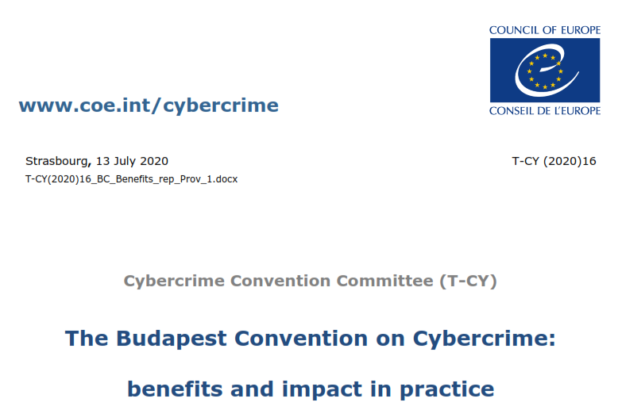
Beneficios del Convenio de Budapest
www.coe.int/cybercrime
Notes:
En esta diapositiva se muestra una captura de pantalla de un informe publicado por el Comité del Convenio sobre la Ciberdelincuencia (T-CY) sobre los beneficios y el impacto en la práctica del Convenio de Budapest. El formador puede explicar que en las siguientes diapositivas se resumirán algunas de las principales ventajas del Convenio de Budapest, tal y como se han elaborado en este informe.
El informe completo está disponible aquí: https://www.coe.int/en/web/cybercrime/-/the-budapest-convention-on-cybercrime-in-operation-new-t-cy-report

Slide 24
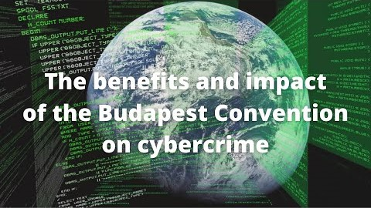
Beneficios del Convenio de Budapest
www.coe.int/cybercrime
Notes:
El formador debe reproducir el vídeo que aparece en esta diapositiva, que introducirá a los delegados en el contenido del informe, que se ampliará en las diapositivas siguientes.

Slide 25
Mejoras en las legislaciones nacionales
El Convenio de Budapest tuvo una gran repercusión en la armonización de la legislación
Esta repercusión afecta tanto a los países que son Partes como a los que no lo son
Para valorar la repercusión del Convenio de Budapest en todo el mundo, se encuestó a un total de 193 Estados
www.coe.int/cybercrime
Notes:
En esta diapositiva se muestra cómo el Convenio de Budapest ha repercutido en las legislaciones nacionales de países de todo el mundo. Es importante destacar que el Convenio de Budapest no solo ha repercutido en la legislación de sus partes, sino también en la de los países que no son parte en el Convenio de Budapest, que lo utilizan cada vez más como directriz para reformar su legislación.
En la diapositiva se muestran las estadísticas del informe del T-CY, entre las que se incluye que el 39% de todos los Estados tienen algún tipo de relación con el Convenio de Budapest, ya sea porque se han adherido, lo han firmado o han sido invitados a adherirse a él.

Slide 26
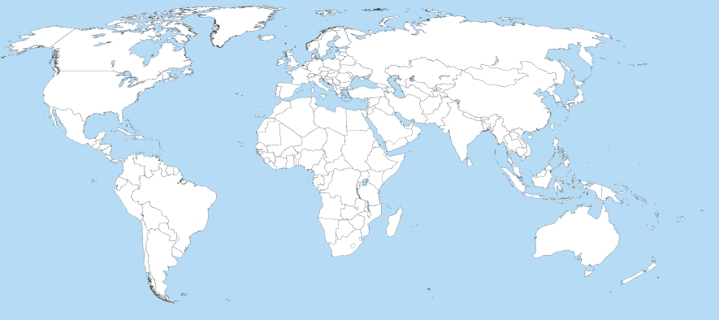
Alcance del Convenio de Budapest
Más de 130
Más de 150
Convenio de Budapest
Ratificado/adherido: 65
Otros Estados con leyes/proyectos de ley que se ajustan en gran medida al Convenio de Budapest = 20
Firma: 3
Más Estados que recurren al Convenio de Budapest para legislar = Más de 50
Invitados a adherirse: 9
www.coe.int/cybercrime
Notes:
Esta diapositiva muestra diferentes Estados que han ratificado el Convenio de Budapest, que lo han firmado, que han sido invitados a adherirse a él y países que han utilizado el Convenio de Budapest como directriz para elaborar su legislación nacional. El formador puede utilizar esta diapositiva para demostrar que el Convenio de Budapest es realmente un tratado mundial.

Slide 27
Mejoras en las legislaciones nacionales
Al 30 de junio
de 2020
www.coe.int/cybercrime
Notes:
En esta diapositiva se amplían las estadísticas compartidas del informe del T-CY. El formador puede utilizarla para explicar cómo, con respecto a las disposiciones sustantivas y procesales, aproximadamente la mitad de los países del mundo han adoptado disposiciones correspondientes al Convenio de Budapest.
En general, el 79% de los Estados ha utilizado el Convenio de Budapest como directriz o fuente para reformar su legislación sobre ciberdelincuencia. El formador puede utilizar estas diapositivas para mostrar el impacto del Convenio de Budapest y cómo va más allá de los países que se han adherido, lo han firmado o han sido invitados a adherirse a él.

Slide 28
Mejoras en las legislaciones nacionales
Categoría | Número de Estados
Adopción de disposiciones nacionales correspondientes a las disposiciones de derecho sustantivo del Convenio de Budapest | 106
Adopción de disposiciones nacionales correspondientes a las disposiciones de derecho procesal del Convenio de Budapest | 82
Al 30 de junio
2020
www.coe.int/cybercrime
Notes:
En esta diapositiva se amplían las estadísticas compartidas del informe del T-CY. El formador puede utilizarla para explicar cómo, con respecto a las disposiciones sustantivas y procesales, aproximadamente la mitad de los países del mundo han adoptado disposiciones correspondientes al Convenio de Budapest.
106 de estos Estados (el 53% de los Estados) han adoptado disposiciones específicas de derecho sustantivo correspondientes al capítulo II, sección I, del Convenio de Budapest.
82 de estos Estados (el 42% de los Estados) han adoptado disposiciones específicas de derecho procesal correspondientes al capítulo II, sección I, del Convenio de Budapest.

Slide 29
Investigaciones nacionales
Ha aumentado el número total de investigaciones sobre ciberdelitos realizadas por las partes
Esto se debe principalmente a:
  mejoras en las legislaciones nacionales
  disponibilidad de un mecanismo funcional de cooperación internacional
  mejoras de capacidad
www.coe.int/cybercrime
Notes:
En esta diapositiva se explica cómo la adhesión al Convenio de Budapest ayuda a los países a realizar investigaciones nacionales sobre ciberdelitos. El Convenio de Budapest no solo vela por que las Partes dispongan de amplias disposiciones de derecho interno, sino que también tienen acceso a un mecanismo de cooperación internacional que mejora la capacidad de los Estados para investigar los ciberdelitos. La naturaleza transnacional de la ciberdelincuencia requiere un mecanismo de este tipo para que las partes puedan realizar investigaciones nacionales. El formador debe hacer hincapié en que ésta es una de las mayores ventajas del Convenio de Budapest.

Slide 30
Cooperación internacional
Mecanismo vinculante de cooperación internacional en materia de ciberdelincuencia y cualquier otro delito en el que las pruebas se encuentren en un ordenador
Acceso a una amplia red de profesionales que participan en el Comité del Convenio sobre la Ciberdelincuencia (T-CY) y en la creación de capacidades
Promoción de reformas y fortalecimiento de leyes, procedimientos y mecanismos de cooperación internacional por parte del T-CY y medidas de creación de capacidades
www.coe.int/cybercrime
Notes:
La principal ventaja del Convenio de Budapest es que sirve de tratado multilateral de asistencia mutua que proporciona un mecanismo de cooperación internacional jurídicamente vinculante para las partes.
El formador debe hacer hincapié en que el ámbito de aplicación de las disposiciones de cooperación internacional/asistencia mutua del Convenio de Budapest no solamente se aplica a los ciberdelitos, o solamente a los delitos establecidos de conformidad con el Convenio de Budapest. Más bien, el alcance de las disposiciones de cooperación internacional/asistencia mutua podría ejercerse en relación con el intercambio de pruebas en relación con CUALQUIER delito.
Otra ventaja es que el Convenio de Budapest proporciona a los países el acceso a grandes redes de profesionales, en particular a los que participan en el Comité del Convenio sobre la Ciberdelincuencia. El Convenio de Budapest también prevé la creación de capacidades en relación con la cooperación internacional, que se ha detallado en las siguientes diapositivas

Slide 31
Cooperación Internacional: Repercusiones
Uso extensivo de las redes 24/7
Mejoras en la cooperación con el sector privado a través de la adhesión al Convenio de Budapest, especialmente las solicitudes directas de datos relativos a los abonados
www.coe.int/cybercrime
Notes:
En esta diapositiva se habla del impacto que ha tenido el Convenio de Budapest en relación con la cooperación internacional.
El artículo 35 del Convenio de Budapest exige que las partes establezcan una red 24/7. En el informe del T-CY se destaca el amplio uso que se hace de estas redes para cooperar a nivel internacional.
Otra repercusión importante del Convenio de Budapest es la mejora de la cooperación con el sector privado (proveedores de servicios). En particular, a través del artículo 18.1.b. del Convenio de Budapest, que permite a las partes emitir directamente órdenes de presentación a los proveedores de servicios que ofrecen servicios en su territorio (independientemente de que el proveedor de servicios tenga sede local). Esto se identificó como un efecto del Convenio de Budapest con respecto a la ciberdelincuencia.

Slide 32
Creación de capacidades
El Convenio de Budapest es más que un documento jurídico
El Consejo de Europa proporciona asistencia técnica para mejorar la legislación de muchos países
La Oficina del Programa de Lucha contra la Ciberdelincuencia (C-PROC) ha apoyado más de 1000 actividades
Seis proyectos en curso
www.coe.int/cybercrime
Notes:
Una de las principales ventajas de adherirse al Convenio de Budapest, o de manifestar el interés por hacerlo, es el acceso a los proyectos de desarrollo de capacidades que pone a disposición el Consejo de Europa.
La Oficina del Programa de Lucha contra la Delincuencia del Consejo de Europa (C-PROC) con sede en Bucarest (Rumanía) se encarga de ayudar a los países de todo el mundo a reforzar la capacidad de sus ordenamientos jurídicos para responder a los desafíos que plantean la ciberdelincuencia y las pruebas electrónicas sobre la base de las normas del Convenio de Budapest sobre la Ciberdelincuencia. Esto incluye apoyo para:
Reforzar la legislación sobre ciberdelincuencia y pruebas electrónicas en consonancia con las normas del Estado de Derecho y los derechos humanos (incluida la protección de datos)
Formación de jueces, fiscales y agentes de la ley
Creación de unidades especializadas en ciberdelincuencia y análisis forense y mejora de la cooperación interinstitucional
Promover la cooperación público-privada
Protección de los niños contra la violencia sexual en línea
Aumento de la eficacia de la cooperación internacional
Gracias a su función de creación de capacidades, la C-PROC, complementa la labor del Comité del Convenio sobre la Ciberdelincuencia (T-CY) a través del cual los Estados Partes siguen la aplicación del Convenio de Budapest.
El Consejo de Europa ha apoyado más de 1.000 actividades a través de sus proyectos pasados y en curso. Los detalles de los proyectos en curso figuran en la diapositiva. A continuación, se reproducen los detalles de cada proyecto:
GLACY+ es un proyecto conjunto de la Unión Europea (Instrumento de Contribución a la Paz y la Estabilidad) y el Consejo de Europa.
El objetivo de GLACY+ es ampliar la experiencia del proyecto GLACY (2013 - 2016) y apoya a quince países prioritarios y centrales de África, Asia-Pacífico y la región de América Latina y el Caribe: Benin, Burkina Faso, Cabo Verde, Chile, Costa Rica, República Dominicana, Ghana, Mauricio, Marruecos, Nigeria, Paraguay, Filipinas, Senegal, Sri Lanka y Tonga. Estos países pueden servir de centros para compartir su experiencia dentro de sus respectivas regiones.
Objetivos:
Fortalecer las capacidades de los Estados de todo el mundo para aplicar la legislación en materia de ciberdelincuencia y pruebas electrónicas y mejorar sus capacidades para una cooperación internacional eficaz en este ámbito.
Promover una legislación, políticas y estrategias coherentes en materia de ciberdelincuencia;
Fortalecer la capacidad de las autoridades policiales para investigar la ciberdelincuencia y entablar una cooperación eficaz entre policías, así como con las unidades de ciberdelincuencia de Europa y otras regiones;
Permitir a las autoridades de justicia penal aplicar la legislación y perseguir y juzgar los casos de ciberdelincuencia y las pruebas electrónicas y participar en la cooperación internacional.
CyberEast es un proyecto conjunto de la Unión Europea y el Consejo de Europa, ejecutado en la región de la Asociación Oriental por el Consejo de Europa en el marco del Instrumento Europeo de Vecindad Oriental (ENI).
Países participantes: Armenia, Azerbaiyán, Bielorrusia, Georgia, Moldavia y Ucrania.
El proyecto tiene como objetivo la adopción de marcos legislativos y políticos conformes con el Convenio de Budapest sobre la Ciberdelincuencia y los instrumentos conexos, el fortalecimiento de las capacidades de las autoridades judiciales y policiales y la cooperación interinstitucional, así como el aumento de la cooperación internacional eficaz y la confianza en materia de justicia penal, ciberdelincuencia y pruebas electrónicas, en particular entre los proveedores de servicios y las autoridades policiales.
iPROCEEDS – 2: cooperación en materia de ciberdelincuencia en el marco del Instrumento de Ayuda de Preadhesión (IPA) - es un proyecto conjunto de la Unión Europea y el Consejo de Europa. Países participantes/áreas: Albania, Bosnia y Herzegovina, Montenegro, Macedonia del Norte, Serbia, Turquía y Kosovo* Objetivo: seguir fortaleciendo la capacidad de las autoridades de los países y áreas del proyecto para buscar, incautar y decomisar el producto de la ciberdelincuencia y prevenir el blanqueo de dinero en Internet, así como para asegurar la obtención de pruebas electrónicas. *Esta designación se entiende sin perjuicio de las posiciones sobre su estatuto y está en consonancia con la RCSNU 1244 y con el dictamen de la CIJ sobre la declaración de independencia de Kosovo.
CyberSouth es un proyecto conjunto de la Unión Europea (Instrumento de Vecindad Europea) y el Consejo de Europa. El objetivo de CyberSouth es fortalecer la legislación y las capacidades institucionales en materia de ciberdelincuencia y pruebas electrónicas en la región de la Vecindad Meridional, en consonancia con los requisitos de los derechos humanos y el Estado de Derecho.
Área del proyecto: región Vecindad Meridional
Áreas prioritarias iniciales: Argelia, Jordania, Líbano, Marruecos y Túnez
Objetivos:
Legislación
Servicios especializados y cooperación interinstitucional y público-privada
Formación judicial
Cooperación internacional
Prioridades estratégicas en materia de ciberdelincuencia y pruebas electrónicas
Cybercrime@Octopus es un proyecto del Consejo de Europa que se basa en contribuciones voluntarias con el objetivo de ayudar a los países de todo el mundo a aplicar el Convenio de Budapest sobre la Ciberdelincuencia y reforzar la protección de los datos y las garantías del Estado de Derecho
Se esperan resultados en los siguientes ámbitos:
Asegurar la organización de las conferencias anuales Octopus
Cofinanciar y apoyar el funcionamiento del Comité del Convenio sobre la Ciberdelincuencia con la ampliación de sus miembros, funciones y número de reuniones
Proporcionar asesoramiento y otro tipo de asistencia a los países que están preparados para aplicar el Convenio de Budapest y los instrumentos conexos en materia de protección de datos y protección de los niños.
Duración del proyecto: 1 de enero de 2014 - 31 de diciembre de 2020.

Slide 33
DESMONTANDO MITOS
Sección 4
El Convenio de Budapest - Una visión general
www.coe.int/cybercrime
www.coe.int/cybercrime - 33 -
Notes:
Esta es la diapositiva introductoria de la cuarta parte de la sesión. El formador debe explicar que en esta parte se examinarán varios mitos sobre el Convenio de Budapest y se tratará de resolverlos.

Slide 34
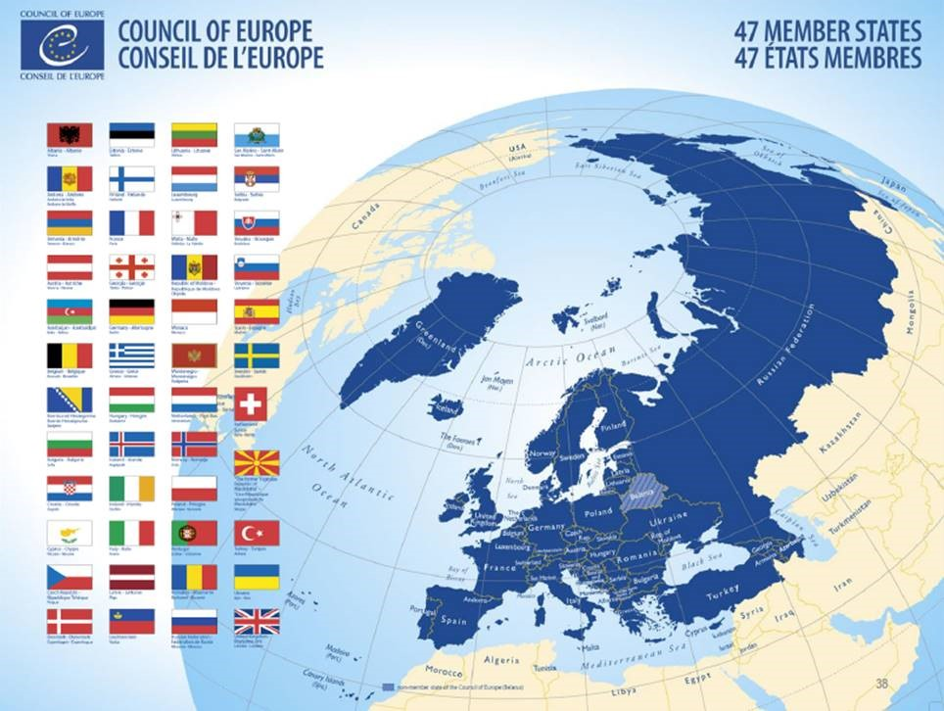
Mito
MITO:
El Convenio de Budapest es
regional y eurocéntrico
www.coe.int/cybercrime
Notes:
En esta diapositiva se pone de manifiesto un mito sobre el Convenio de Budapest: que es un convenio regional o que es eurocéntrico. El formador puede preguntar cuántos de los delegados tienen esta idea errónea, antes de pasar a la siguiente diapositiva para disiparla.

Slide 35
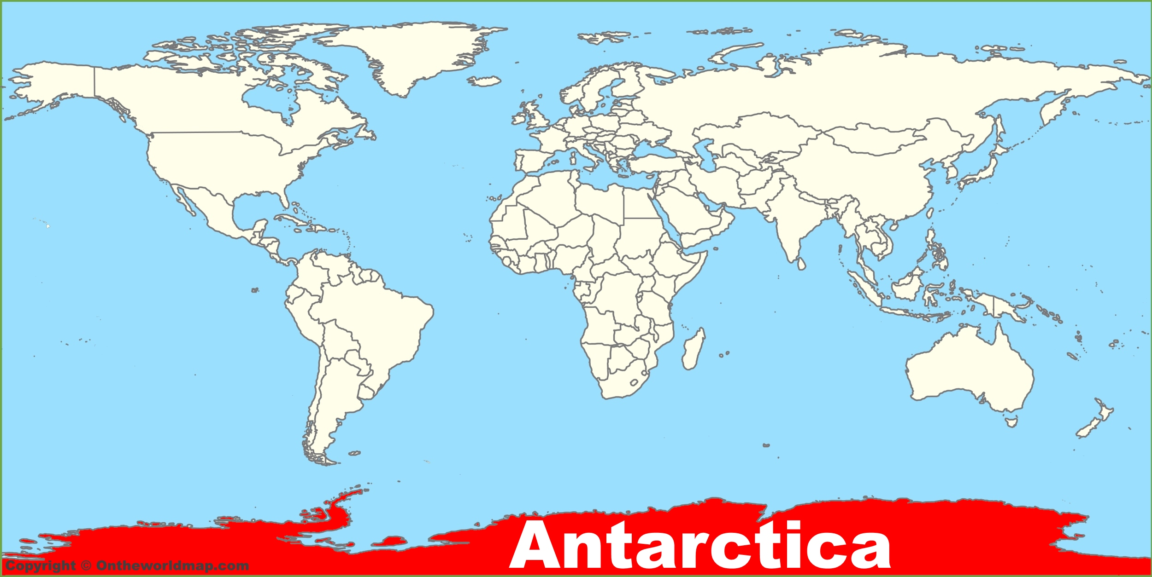


REALIDAD
Convenio mundial
LA REALIDAD ES:
Continente con Partes en el Convenio de Budapest
Único continente sin Partes en el Convenio de Budapest
www.coe.int/cybercrime
Notes:
En esta diapositiva se muestra un mapa del mundo con el continente antártico resaltado en rojo. El propósito de la diapositiva es destacar que la Antártida es la única parte del mundo que no tiene ninguna parte en el Convenio de Budapest. El formador puede utilizar esta diapositiva para destacar que la Convención de Budapest es realmente una convención mundial, con miembros en Norteamérica, Sudamérica, África, Europa, Asia y Australia.

Slide 36
Total de adhesiones por período de tiempo
REALIDAD
2001 - 2005
2006 – 2010
2011 – 2015
2016 – 2020
Notes:
En esta diapositiva se muestra cómo ha aumentado el índice de adhesiones al Convenio de Budapest a lo largo del tiempo. La diapositiva agrupa las adhesiones en cuatro periodos de tiempo:
2001 – 2005 (azul)
2006 - 2010 (amarillo)
2011 - 2015 (verde)
2016 - 2020 (rojo)
En las animaciones se muestra qué países se adhirieron al Convenio de Budapest en cada periodo de tiempo. Esta diapositiva puede utilizarse para mostrar el incremento de las adhesiones al Convenio de Budapest, en particular un aumento en todo el mundo.

Slide 37
Realidad
LA REALIDAD ES:
El Convenio de Budapest es un tratado mundial, como lo demuestran sus miembros
El ritmo de las adhesiones en todo el mundo sigue acelerándose
Cualquier nuevo tratado en las circunstancias actuales tardaría más de 25 años en alcanzar al Convenio de Budapest:
  Los trabajos iniciales del Convenio de Budapest empezaron en 1996 y han tardado 24 años en llegar a la fase actual
  Divergencia en los temas
www.coe.int/cybercrime
Notes:
En esta diapositiva se destacan las características principales para demostrar que el Convenio de Budapest NO es un instrumento regional o eurocéntrico. También se muestra que el Convenio de Budapest es un tratado mundial y que el ritmo de adhesiones sigue acelerándose.
Dado el tiempo que se tardó en negociar y formular el Convenio de Budapest (desde aproximadamente 1996), es poco probable que se formule un nuevo tratado en menos de 25 años, sobre todo teniendo en cuenta las divergencias en muchos de los temas que se abordarían en el nuevo convenio.

Slide 38

Mito
MITO:
El Convenio de Budapest está obsoleto
www.coe.int/cybercrime
Notes:
En esta diapositiva se pone de manifiesto un mito sobre el Convenio de Budapest: que está obsoleto. El formador puede preguntar cuántos de los delegados tienen esta idea errónea, antes de pasar a la siguiente diapositiva para disiparla.

Slide 39
Realidad
LA REALIDAD ES:
Redactado en 2001
Protocolos adicionales
Notas orientativas
Sigue sirviendo de base para otros tratados (Convención Árabe, Convención de la UA) y leyes nacionales
Los países no la seguirían ratificando
www.coe.int/cybercrime
Notes:
En esta diapositiva se muestra cómo el Convenio de Budapest NO está obsoleto. Aunque el Convenio de Budapest se redactó en 2001, tiene un lenguaje tecnológicamente neutro que se extiende orgánicamente a los nuevos delitos y desarrollos tecnológicos. Esta es una de las características clave del Convenio de Budapest, que asegura que siga siendo relevante a pesar de los grandes avances tecnológicos que se han producido desde su redacción en 2001. Se han publicado varias notas orientativas para demostrar cómo el Convenio de Budapest se aplica a una serie de delitos que no están en él de forma explícita, entre ellos:
Redes zombi
Robo de identidad
Ataques DDoS
Ataques a infraestructuras críticas
Malware
Spam
Interferencia en procesos electorales
Terrorismo
Cuando el lenguaje del Convenio de Budapest es insuficiente para responder adecuadamente a estas novedades, se pueden considerar la posibilidad de recurrir a los Protocolos Adicionales. Por ejemplo, en 2003 se abrió a la firma el Protocolo Adicional al Convenio sobre la Ciberdelincuencia, relativo a la penalización de los actos de carácter racista y xenófobo cometidos a través de sistemas informáticos. Además, actualmente se está negociando un Segundo Protocolo Adicional (https://www.coe.int/en/web/cybercrime/t-cy-drafting-group) relacionado con la cooperación internacional reforzada
La mejor prueba de que el Convenio de Budapest no está obsoleto es que sigue sirviendo de base para diferentes tratados, entre ellos Convenio de la Liga Árabe sobre la Lucha contra los Delitos Informáticos Y la Convención de la Unión Africana sobre Ciberseguridad y Protección de Datos Personales. Además, el Convenio de Budapest sigue sirviendo de pauta para que los países de todo el mundo redacten sus leyes nacionales.

Slide 40
Realidad
LA REALIDAD ES:
Muchos países desarrollados tienen una legislación antigua pero eficaz en materia de ciberdelincuencia
  EUA – 1986
  Reino Unido – 1990
  Australia – 2001
  Francia – 2004
El secreto de la longevidad es utilizar un lenguaje neutro desde el punto de vista tecnológico: se extiende orgánicamente a los nuevos delitos y tecnologías.
www.coe.int/cybercrime
Notes:
El Convenio de Budapest sigue siendo ratificado por varios países, lo que sugiere que sigue siendo relevante como instrumento líder en materia de ciberdelincuencia a nivel mundial.
El argumento de que el Convenio de Budapest está obsoleto se basa principalmente en que fue redactado en 2001. Sin embargo, muchos países tienen legislaciones sobre ciberdelincuencia aún más antiguas que siguen siendo eficaces y pertinentes. Por ejemplo:
La Ley de Fraude y Abuso Informático de Estados Unidos, promulgada en 1986
La Ley sobre el uso indebido de ordenadores del Reino Unido se promulgó en 1990
La Ley Australiana de Ciberdelincuencia fue promulgada en 2001
La Ley francesa nº 2004-575, relativa a la Confianza en la Economía Digital fue promulgada en 2004
Mientras el lenguaje de una convención o legislación sobre ciberdelincuencia sea neutro desde el punto de vista tecnológico, seguirá siendo relevante durante mucho tiempo.

Slide 41

Mito
MITO:
El Convenio de Budapest fue redactado por un pequeño grupo de países
“Mi país no formó parte del proceso de negociación y redacción -¿por qué debería mi país convertirse en Parte?”
www.coe.int/cybercrime
Notes:
En esta diapositiva se pone de manifiesto un mito sobre el Convenio de Budapest, especialmente entre los países en desarrollo: que ha sido redactado por un pequeño grupo de países (algunos países con infraestructuras). El formador puede leer en voz alta la cita que aparece en la parte inferior de la pantalla y explicar que se trata de una pregunta habitual sobre el Convenio de Budapest.
El formador puede preguntar cuántos de los delegados tienen esta idea errónea, antes de pasar a la siguiente diapositiva para disiparla.

Slide 42
Realidad
LA REALIDAD ES:
Muchos países no consideraban prioritaria la ciberdelincuencia en 2001
Los tratados deben evaluarse en función de los méritos, la utilidad y el interés nacional y no de la política, los prejuicios y los intereses estratégicos de los demás
Si los tratados sirven al interés nacional, no importa quién los haya negociado
Las amenazas a los usuarios de Internet y las herramientas técnicas y jurídicas para investigar y perseguir los ciberdelitos son idénticas en todos los países
www.coe.int/cybercrime
Notes:
En esta diapositiva se explica por qué algunos países lideraron la formulación inicial del Convenio de Budapest.
Por ejemplo, muchos países no consideraban la ciberdelincuencia como una prioridad ya en 2001. Esto se debe en gran medida a la ausencia o al carácter limitado de los avances tecnológicos en estos países durante ese periodo.
Además, es importante que la política, los prejuicios y los intereses estratégicos no prevalezcan sobre los méritos, la utilidad y el interés nacional en relación con la adhesión a un tratado. El Convenio de Budapest ofrece una inmensa utilidad a todos los países en su lucha contra la ciberdelincuencia y en relación con el intercambio de pruebas electrónicas.
Por último, las amenazas que plantean los ciberdelincuentes son las mismas más allá de las fronteras territoriales. No hay diferencia entre las amenazas a las que se enfrentan los países desarrollados y los países en desarrollo. En este sentido, el Convenio de Budapest aborda las preocupaciones de los países en desarrollo al igual que las de los países desarrollados.

Slide 43
Realidad
LA REALIDAD ES:
Otros países se han adherido a muchos tratados sobre cuestiones técnicas elaborados por algunos países
Ejemplos de tratados ahora mundiales redactados por algunos países:
  Reglas de La Haya de 1924 y Reglas de La Haya-Visby de 1968 para el transporte marítimo de mercancías
  Convenio de París de 1919 por el que se crea la Comisión Internacional de Navegación Aérea
  Convenio de Chicago sobre Aviación Civil Internacional
  Convenio de Asistencia Administrativa Mutua en Materia Fiscal
www.coe.int/cybercrime
Notes:
El Convenio de Budapest no es el único tratado que fue redactado por un grupo de naciones desarrolladas pero al que posteriormente se adhirieron muchas otras naciones en desarrollo. Muchos tratados, como los enumerados en la diapositiva, han sido redactados por un grupo de países, pero posteriormente han sido adoptados como tratados mundiales. El Convenio de Budapest no es diferente de estos tratados.

Slide 44

Realidad
Ejemplo:
Convenio de Chicago sobre Aviación Civil Internacional
¿Es su país un Estado miembro?
Si no es así, ¿es importante serlo?
Solo 52 Estados participaron en el proceso de redacción y negociación
www.coe.int/cybercrime
Notes:
. En esta diapositiva se muestra un ejemplo de por qué no es relevante que un convenio sea redactado o negociado por un pequeño número de países. El formador puede explicar que, en 1944, cuando se firmó el Convenio de Chicago, solo fue sobre la base de un proceso de redacción y negociación en el que participaron 52 Estados. Sin embargo, en la actualidad cuenta con 193 partes. El formador puede utilizar esto como ejemplo para mostrar la importancia de considerar cada convenio por sus propios méritos en vista del interés nacional.

Slide 45

Mito
MITO:
El Convenio de Budapest favorece a los países con infraestructuras
www.coe.int/cybercrime
Notes:
En esta diapositiva se pone de manifiesto un mito sobre el Convenio de Budapest, especialmente entre los países en desarrollo: que favorece a los países desarrollados o con infraestructuras. El formador puede preguntar cuántos de los delegados tienen esta idea errónea, antes de pasar a la siguiente diapositiva para disiparla.

Slide 46
Realidad
LA REALIDAD ES:
Las solicitudes de los países en desarrollo a los países desarrollados o con infraestructuras no siempre son atendidas
El Convenio de Budapest es el único mecanismo jurídicamente vinculante para que los países en desarrollo obtengan pruebas electrónicas de los países con infraestructuras
Los países en desarrollo suelen tener más flexibilidad para denegar solicitudes en caso de delitos políticos que Estados Unidos, Reino Unido, etc.
www.coe.int/cybercrime
Notes:
En ausencia del Convenio de Budapest o de cualquier otro tratado bilateral o multilateral de asistencia mutua vinculante, las solicitudes de pruebas electrónicas que los países en desarrollo hacen a los países desarrollados no siempre son atendidas.
El Convenio de Budapest beneficia más a los países en vías de desarrollo, ya que ofrece una vía para que estos países realicen peticiones jurídicamente vinculantes a los países desarrollados/con infraestructuras (que son en su mayoría miembros del Convenio de Budapest). Esto supone un importante beneficio para los países en vías de desarrollo que se adhieren al Convenio de Budapest.
Además, dado que el Convenio de Budapest permite rechazar solicitudes cuando el país requerido considera que el delito es político o está relacionado con un delito político, los países en desarrollo suelen disponer de más flexibilidad a la hora de rechazar una solicitud, ya que en muchos de ellos el alcance de un delito político es más amplio.

Slide 47
Realidad
LA REALIDAD ES:
El Convenio de Budapest ofrece a los países la posibilidad de solicitar, directamente o a través del Gobierno de Estados Unidos, la conservación rápida de los datos por parte de los proveedores de servicios estadounidenses
También ofrece a los países la posibilidad de solicitar directamente a los proveedores de servicios estadounidenses la presentación de datos relativos a los abonados
Los proveedores de servicios son más propensos a cooperar con las Partes del Convenio de Budapest, ya que estas cuentan con las debidas salvaguardias
www.coe.int/cybercrime
Notes:
La forma clave en la que los países en desarrollo pueden beneficiarse del Convenio de Budapest es la facilidad para solicitar asistencia a los proveedores de servicios de EE.UU., sobre todo en lo que respecta a la conservación rápida y, mediante la aplicación del artículo 18.1.b del Convenio de Budapest, el envío de solicitudes de información relativa a los abonados directamente a los proveedores de servicios de EE.UU. Esto permite a los países en desarrollo preservar y obtener pruebas clave de forma mucho más rápida de lo que sería posible sin el Convenio de Budapest.
Este beneficio se ha destacado también en el informe del T-CY (https://rm.coe.int/t-cy-2020-16-bc-benefits-rep-provisional/16809ef6ac).
Es importante destacar que los proveedores de servicios tienden a ser más receptivos y cumplidores con las solicitudes que reciben de las partes del Convenio de Budapest, porque pueden estar seguros de que estos países cuentan con las salvaguardias adecuadas y con una legislación internacional de mejores prácticas

Slide 48
Realidad
www.coe.int/cybercrime
Notes:
En esta diapositiva se muestra una comparación de cómo Facebook respondió a las solicitudes de datos de los países que son parte del Convenio de Budapest y de otros países en el primer semestre de 2019. La barra de la izquierda muestra la respuesta de Facebook a las partes del Convenio de Budapest, mientras que la barra de la derecha muestra la respuesta de Facebook a los países que no son partes del Convenio de Budapest.
El formador puede demostrar que en el primer semestre de 2019, las partes del Convenio de Budapest realizaron 94320 solicitudes de datos a Facebook.data requests to Facebook. Facebook produjo al menos algunos datos en 74752 solicitudes (aproximadamente el 79%).
Por el contrario, en el primer semestre de 2019, otros países (que no son parte del Convenio de Budapest) presentaron 35657 solicitudes de datos a Facebook. Facebook produjo al menos algunos datos en 20622 solicitudes (aproximadamente el 58%).
Esto puede servir para demostrar el impacto de la adhesión al Convenio de Budapest y cómo puede ayudar a los países que no son países con infraestructuras a buscar datos de los proveedores de servicios que tienen su sede en los países con infraestructuras.

Slide 49
Realidad
www.coe.int/cybercrime
Notes:
En esta diapositiva se muestra una comparación de cómo Facebook respondió a las solicitudes de datos de los países que son parte del Convenio de Budapest y de otros países en el segundo semestre de 2019. La barra de la izquierda muestra la respuesta de Facebook a las partes del Convenio de Budapest, mientras que la barra de la derecha muestra la respuesta de Facebook a los países que no son partes del Convenio de Budapest.
El formador puede demostrar que en el segundo semestre de 2019, las partes del Convenio de Budapest realizaron 99440 solicitudes de datos a Facebook. Facebook produjo al menos algunos datos en 80541 solicitudes (aproximadamente el 81%).
Por el contrario, en el segundo semestre de 2019, otros países (que no son parte del Convenio de Budapest) presentaron 41435 solicitudes de datos a Facebook. Facebook produjo al menos algunos datos en 24272 solicitudes (aproximadamente el 58%).
Esto puede servir para demostrar el impacto de la adhesión al Convenio de Budapest y cómo puede ayudar a los países que no son países con infraestructuras a buscar datos de los proveedores de servicios que tienen su sede en los países con infraestructuras.

Slide 50
Realidad
www.coe.int/cybercrime
Notes:
En esta diapositiva se muestra una comparación de cómo Twitter respondió a las solicitudes de datos de los países que son parte del Convenio de Budapest y de otros países en el primer semestre de 2019. La barra de la izquierda muestra la respuesta de Twitter a las partes del Convenio de Budapest, mientras que la barra de la derecha muestra la respuesta de Twitter a los países que no son partes del Convenio de Budapest.
El formador puede demostrar que en el primer semestre de 2019, las partes del Convenio de Budapest realizaron 6450 solicitudes de datos a Twitter. Twitter produjo al menos algunos datos en 3372 solicitudes (aproximadamente el 52%).
Por el contrario, en el primer semestre de 2019, otros países (que no son parte del Convenio de Budapest) presentaron 850 solicitudes de datos a Twitter. Twitter produjo datos en 83 solicitudes (aproximadamente el 10%).
Esto puede servir para demostrar el impacto de la adhesión al Convenio de Budapest y cómo puede ayudar a los países que no son países con infraestructuras a buscar datos de los proveedores de servicios que tienen su sede en los países con infraestructuras.

Slide 51
Realidad
www.coe.int/cybercrime
Notes:
En esta diapositiva se muestra una comparación de cómo Twitter respondió a las solicitudes de datos de los países que son parte del Convenio de Budapest y de otros países en el segundo semestre de 2019. La barra de la izquierda muestra la respuesta de Twitter a las partes del Convenio de Budapest, mientras que la barra de la derecha muestra la respuesta de Twitter a los países que no son partes del Convenio de Budapest.
El formador puede demostrar que en el segundo semestre de 2019, las partes del Convenio de Budapest realizaron 7194 solicitudes de datos a Twitter. Twitter produjo al menos algunos datos en 3392 solicitudes (aproximadamente el 47%).
Por el contrario, en el segundo semestre de 2019, otros países (que no son parte del Convenio de Budapest) presentaron 1644 solicitudes de datos a Twitter. Twitter produjo datos en 175 solicitudes (aproximadamente el 10%).
Esto puede servir para demostrar el impacto de la adhesión al Convenio de Budapest y cómo puede ayudar a los países que no son países con infraestructuras a buscar datos de los proveedores de servicios que tienen su sede en los países con infraestructuras.

Slide 52


Mito
MITO:
El Convenio de Budapest establece un acceso automático y sin restricciones a los datos
www.coe.int/cybercrime
Notes:
En esta diapositiva se pone de manifiesto un mito sobre el Convenio de Budapest: que proporciona un acceso ilimitado, automático y sin restricciones a los datos de cualquier país. El formador puede preguntar cuántos de los delegados tienen esta idea errónea, antes de pasar a la siguiente diapositiva para disiparla.

Slide 53
Realidad
LA REALIDAD ES:
No hay acceso sin restricciones a los datos locales
Los motivos de denegación incluyen:
  Ausencia de doble tipificación penal
  Delito de carácter político
  Menoscaba la soberanía
  Menoscaba la seguridad
  Menoscaba el orden público
  Menoscaba otros intereses esenciales
www.coe.int/cybercrime
Notes:
El Convenio de Budapest, al igual que cualquier otro tratado relativo a la asistencia mutua en materia penal, no ofrece un acceso ilimitado a los datos locales. De hecho, prevé una serie de motivos para la denegación del acceso a los datos, como los destacados en las diapositivas anteriores. Dichos motivos sirven de base para que un país rechace cualquier solicitud recibida en virtud del Convenio de Budapest. Esto no difiere de los tratados existentes en este ámbito.
El formador también podría abordar el alcance del artículo 32 del Convenio de Budapest, que otorga a una parte el derecho a acceder a los datos en otra jurisdicción sin necesidad de presentar una solicitud. El formador debe subrayar que esta disposición se limita a los datos que están disponibles públicamente, o solo en situaciones en las que la parte ha obtenido el consentimiento jurídico y voluntario de la persona que tiene autoridad jurídica para revelar los datos.

Slide 54



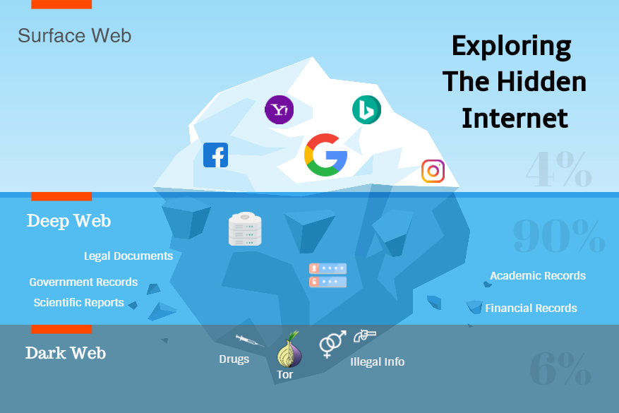
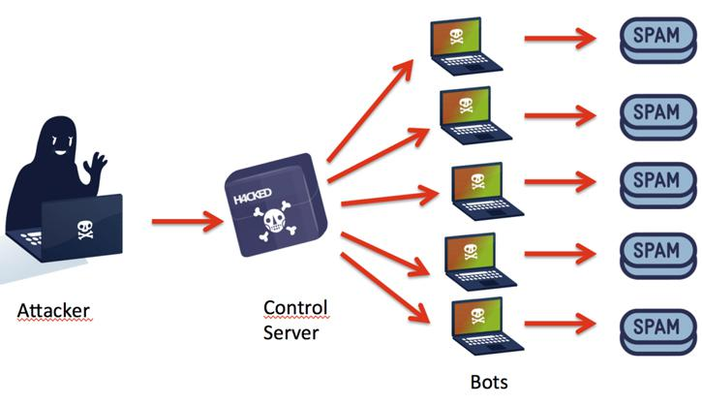
Mito
MITO:
El Convenio de Budapest cubre un ámbito limitado de delitos
www.coe.int/cybercrime
Notes:
En esta diapositiva se pone de manifiesto un mito sobre el Convenio de Budapest: que solo cubre un número limitado de delitos. El formador puede preguntar cuántos de los delegados tienen esta idea errónea, antes de pasar a la siguiente diapositiva para disiparla.

Slide 55
Realidad
LA REALIDAD ES:
El T-CY publica unas notas orientativas para facilitar el uso y la aplicación eficaces del Convenio de Budapest
Las notas orientativas se preparan teniendo en cuenta la evolución jurídica, política y tecnológica
Notas orientativas:
  Malware
  Spam
  Interferencia en procesos electorales
  Órdenes de presentación de datos relativos a los abonados
  Terrorismo
  Sistema informático
  Redes zombi
  Acceso transfronterizo
  Robo de identidad
  Ataques DDoS
  Ataques a infraestructuras críticas
www.coe.int/cybercrime
Notes:
En general, se entiende que el Convenio de Budapest sólo cubre los delitos de acceso ilícito, interceptación ilícita, ataques a la integridad de los datos, ataques a la integridad del sistema, abuso de los dispositivos, falsificación informática, fraude informático, pornografía infantil y delitos relacionados con la infracción de la propiedad intelectual y los derechos afines mediante el uso de un sistema informático.
Sin embargo, el ámbito de aplicación del Convenio de Budapest es mucho más amplio. Esto se ha aclarado mediante una serie de notas orientativas publicadas por el Comité del Convenio sobre la Ciberdelincuencia. El T-CY ha publicado un total de 11 notas orientativas, que muestran que una serie de delitos que no se consideran incluidos en el ámbito de aplicación del Convenio de Budapest están realmente tipificados en las disposiciones existentes de dicho Convenio.

Slide 56

Ejemplo: Aplicabilidad a redes zombi
El T-CY publica unas notas orientativas para facilitar el uso y la aplicación eficaces del Convenio de Budapest
Las notas orientativas se preparan teniendo en cuenta la evolución jurídica, política y tecnológica
Nota orientativa:
  Sistema informático
  Redes zombi
  Acceso transfronterizo
  Robo de identidad
  Ataques DDoS
  Ataques a infraestructuras críticas
  Malware
  Spam
  Interferencia en procesos electorales
  Órdenes de presentación de datos relativos a los abonados
  Terrorismo
www.coe.int/cybercrime
Notes:
En esta diapositiva se muestra cómo existe una idea errónea generalizada de que el Convenio de Budapest no penaliza el uso de redes zombi con fines delictivos.
La definición del término 'red zombi' adoptada en la Nota de Orientación T-CY nº 2 es la siguiente" "Las redes zombi designan una red de ordenadores que han sido infectados por software malicioso (virus informático). Esta red de ordenadores comprometidos ("zombis") puede activarse para realizar acciones específicas, como atacar sistemas de información (ciberataques). Estos "zombis" pueden ser controlados -a menudo sin el conocimiento de los usuarios de los ordenadores comprometidos- por otro ordenador. Este ordenador "controlador" también se conoce como "centro de mando y control".

Slide 57
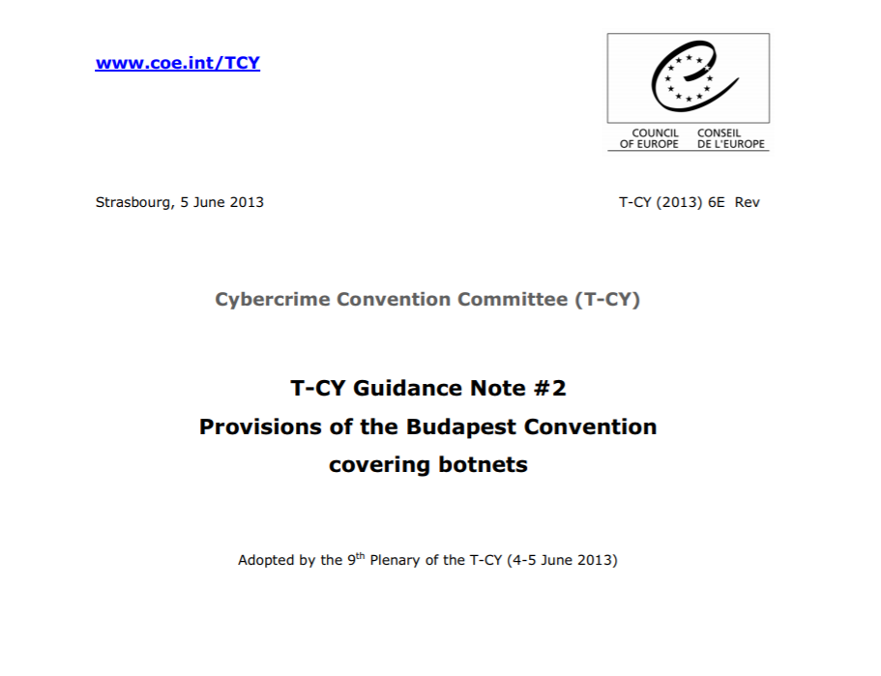
Realidad
www.coe.int/cybercrime
Notes:
En esta diapositiva se muestra un extracto de la Nota Orientativa nº 2 de T-CY, que señala cómo el uso delictivo de las redes zombi entraría en el ámbito de aplicación de las siguientes disposiciones del Convenio de Budapest:
1. Artículo 2 (Acceso ilícito): La creación y el funcionamiento de una red zombi requieren un acceso ilícito a los sistemas informáticos. Las redes zombi también pueden utilizarse para acceder ilícitamente a otros sistemas informáticos.
2. Artículo 3 (Interceptación ilícita): Las redes zombi pueden utilizar medios técnicos para interceptar transmisiones no públicas dirigidas a un sistema informático, originadas en un sistema informático o efectuadas dentro del mismo.
3. Artículo 4 (Ataques a la integridad de los datos): Las redes zombi se crean siempre, y pueden dañar, borrar, deteriorar o suprimir datos informáticos. Las redes zombi pueden dañar, borrar, deteriorar, alterar o suprimir datos informáticos.
4. Artículo 5 (Ataques a la integridad del sistema): Las redes zombi pueden obstaculizar el funcionamiento de un sistema informático. Esto incluye los ataques de denegación de servicio distribuidos.
5. Artículo 6 (Abuso de los dispositivos): Las redes zombi entran en el ámbito de aplicación de los dispositivos definidos en el artículo 6 del Convenio de Budapest porque están diseñadas o adaptadas principalmente para cometer los delitos establecidos de conformidad con los artículos 2 a 5. Los programas que se utilizan para la creación y el funcionamiento de las redes zombi también entran en el ámbito de aplicación del artículo 6. Así, el artículo 6 tipifica como delito la producción, venta, obtención para la utilización, importación, difusión o cualquier otra forma de puesta a disposición de otro modo, así como la posesión de redes zombi o de programas perseguidos para su creación o funcionamiento.
6. Artículo 7 (falsificación informática): Dependiendo del diseño de la red zombi, puede introducir, alterar, borrar o suprimir datos informáticos con el resultado de que los datos no auténticos se consideran o actúan a efectos jurídicos como si fueran auténticos.
7. Artículo 8 (fraude informático): Las redes zombi pueden hacer que una persona pierda bienes y que otra obtenga un beneficio económico al introducir, alterar, borrar o suprimir datos informáticos y/o interferir en el funcionamiento de un sistema informático
8. Artículo 9 (Pornografía infantil): Las redes zombi pueden distribuir material de explotación infantil
9. Artículo 10 (Infracciones relacionadas con la propiedad intelectual y de los derechos afines): Las redes zombi pueden distribuir de manera ilícita datos protegidos por las leyes de propiedad intelectual
Esto se puede utilizar para mostrar cómo el lenguaje tecnológicamente neutro del Convenio de Budapest se podría aplicar a una amplia gama de conductas específicas.

Slide 58

Ejemplo: Aplicabilidad al phishing
www.coe.int/cybercrime
Notes:
En esta diapositiva se muestra cómo existe una idea errónea generalizada de que el Convenio de Budapest no tipifica como delito la conducta del phishing.
El phishing consiste en la obtención de contraseñas y otras credenciales de acceso, a menudo a través del correo electrónico o de sitios web falsos.

Slide 59
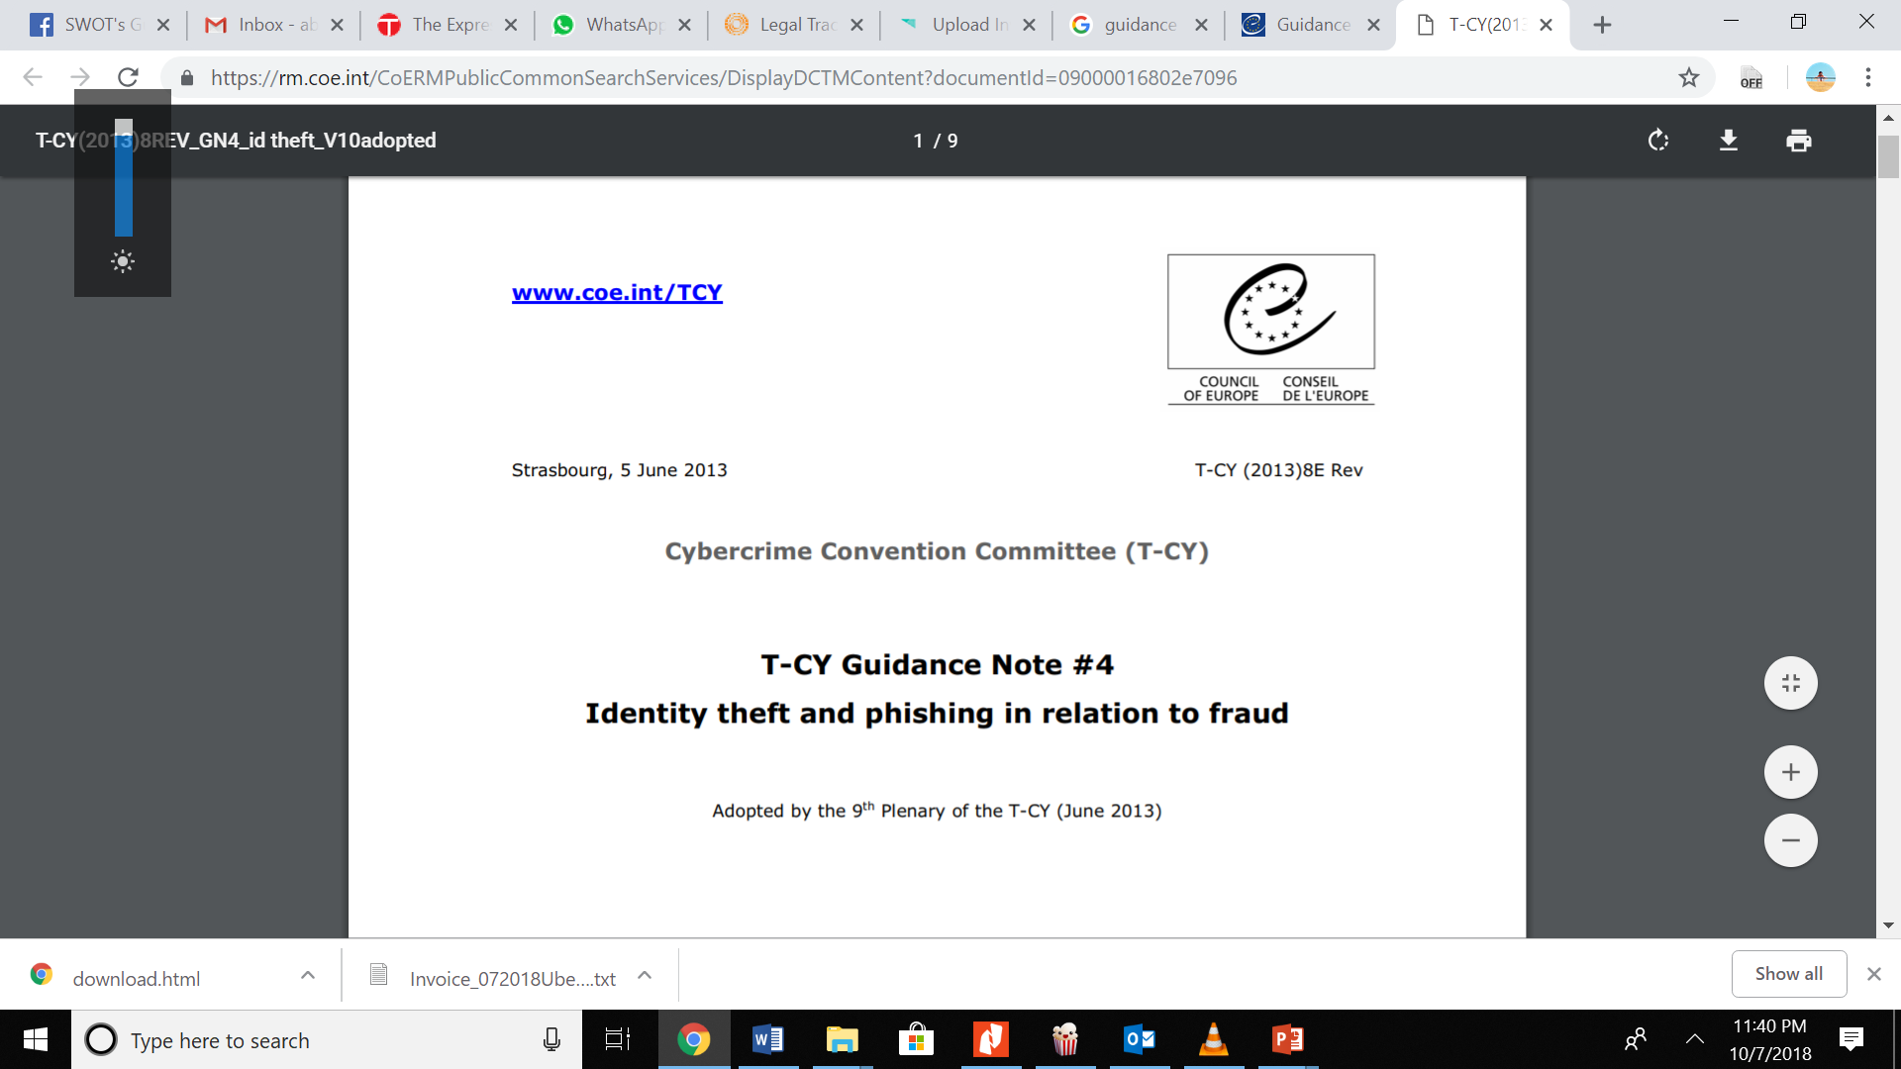
Ejemplo: Aplicabilidad al phishing
www.coe.int/cybercrime
Notes:
Esta diapositiva muestra un extracto de la Nota Orientativa nº 4 de T-CY, que señala cómo el uso delictivo del phishing entraría en el ámbito de aplicación del artículo 7 del Convenio de Budapest. Se destaca cómo el phishing es posiblemente la representación más común de la falsificación relacionada con la informática y la actividad ilícita más común a través de la cual se recopila información sensible, como los datos de identidad. Dado que el phishing puede implicar la introducción, alteración, borrado o supresión de datos informáticos con el resultado de que los datos no auténticos se consideren o se actúe sobre ellos como si fueran auténticos, el phishing puede entrar en el ámbito de aplicación del artículo 7 de la falsificación informática.
Además del artículo 7, el phishing y la usurpación de identidad entrarían en otras disposiciones del Convenio de Budapest.

Slide 60

Ejemplo: Aplicabilidad a VoIP
www.coe.int/cybercrime
Notes:
En esta diapositiva se muestra cómo existe la idea errónea de que el Convenio de Budapest no es aplicable al Protocolo de Voz sobre Internet (VoIP).
El VoIP es especialmente importante con el creciente uso de estas tecnologías como medio de comunicación, especialmente a través de plataformas como Skype, Viber y WhatsApp, WeChat, FaceTime, Google Voice, etc.

Slide 61
Ejemplo: Aplicabilidad a VoIP
LA REALIDAD ES
Los delitos y las disposiciones procesales del Convenio de Budapest son neutrales con respecto a la plataforma
El artículo 21 ("Interceptación de datos relativos al contenido") permite la interceptación de cualquier forma de datos relativos al contenido e incluiría los datos de VoIP
La definición de "proveedor de servicios" incluiría a los proveedores de servicios de VoIP
www.coe.int/cybercrime
Notes:
En esta diapositiva se explica cómo las disposiciones del Convenio de Budapest se aplicarían igualmente al VoIP, ya que son neutrales con respecto a la plataforma. Por ejemplo, el artículo 21 (interceptación de datos relativos al contenido) permitiría interceptar cualquier forma de datos de contenido, incluidos los que se transmiten a través de servicios de VoIP.
Además, la definición de "proveedor de servicios", que abarca todas las entidades que proporcionan a los usuarios la posibilidad de comunicarse mediante un sistema informático, también abarcaría a los proveedores de servicios de VoIP.

Slide 62
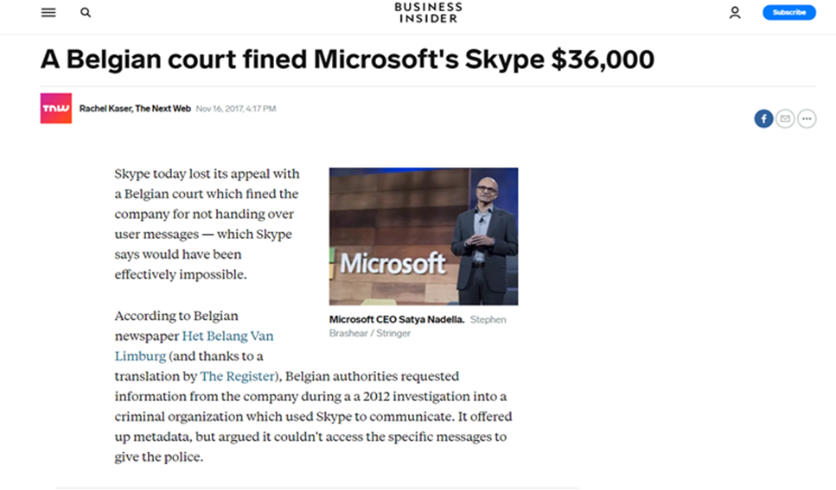
Ejemplo: Aplicabilidad a VoIP
www.coe.int/cybercrime
Notes:
En la diapositiva se muestra una captura de pantalla de un artículo de prensa relacionado con una decisión de 2017 de un tribunal belga, en la que el tribunal sostuvo que Skype, como proveedor de VoIP, era un proveedor de servicios y debía cumplir con las medidas de interceptación legítima. El formador puede utilizar este ejemplo para demostrar cómo el ámbito de aplicación del Convenio de Budapest ha sido interpretado por algunas jurisdicciones para aplicarlo a tecnologías que son cada vez más comunes hoy en día.
Más información sobre el caso: https://www.businessinsider.com/a-belgian-court-fined-microsofts-skype-36000-2017-11

Slide 63

Ejemplo: Aplicabilidad al terrorismo
www.coe.int/cybercrime
Notes:
En esta diapositiva se muestra cómo existe una idea errónea generalizada de que el Convenio de Budapest no tipifica como delito el ciberterrorismo.

Slide 64
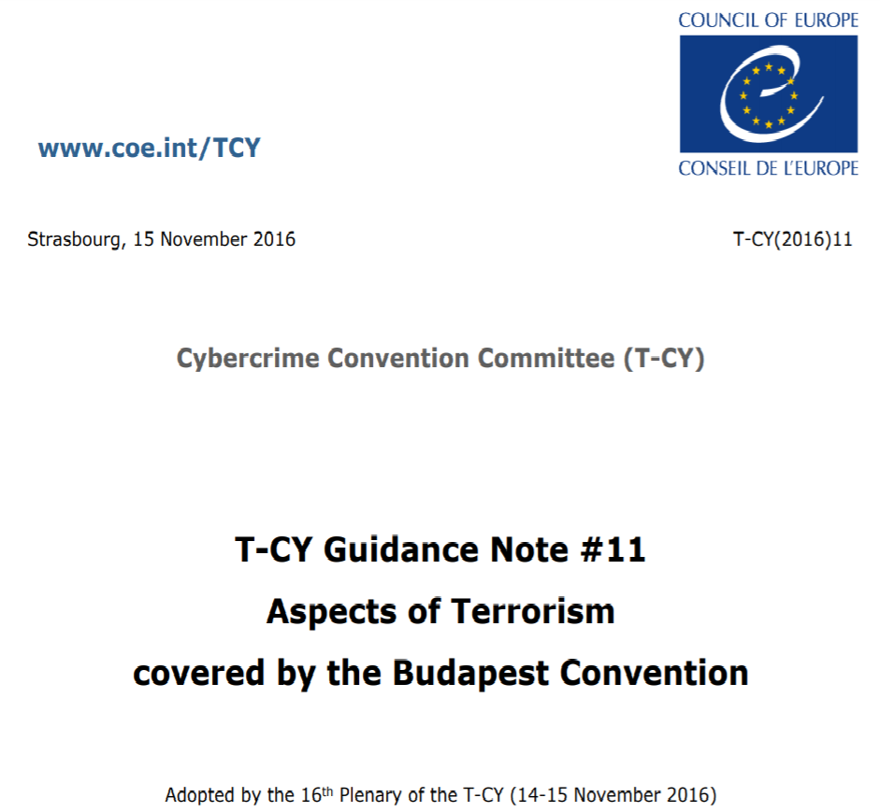
Ejemplo: Aplicabilidad al terrorismo
www.coe.int/cybercrime
Notes:
En esta diapositiva se muestra una captura de pantalla de la portada de la Nota Orientativa nº 11 del T-CY sobre los aspectos del terrorismo cubiertos por el Convenio de Budapest.

Slide 65

Mito
MITO:
El Convenio de Budapest es solo un tratado sobre ciberdelincuencia
www.coe.int/cybercrime
Notes:
En esta diapositiva se pone de manifiesto un mito sobre el Convenio de Budapest: que solo es un tratado de ciberdelincuencia. El formador puede preguntar cuántos de los delegados tienen esta idea errónea, antes de pasar a la siguiente diapositiva para disiparla.

Slide 66

Realidad
LA REALIDAD ES
El Convenio de Budapest no es solo un tratado sobre ciberdelincuencia
Permite el ejercicio de las disposiciones procesales y el mecanismo de cooperación internacional en relación con:
  Delitos establecidos de conformidad con el Convenio de Budapest
  Otros delitos cometidos por medio de un sistema informático
  Obtención e intercambio de pruebas en formato electrónico de cualquier delito
www.coe.int/cybercrime
Notes:
En esta diapositiva se destaca uno de los mayores "secretos" del Convenio de Budapest: que no es un mero tratado de ciberdelincuencia.
El Convenio de Budapest permite que el ejercicio de sus disposiciones procesales (capítulo II, sección 2) y de cooperación internacional (capítulo III) se extienda a la obtención e intercambio de pruebas en formato electrónico de cualquier delito penal, a través del artículo 14 y del artículo 23, respectivamente.
Esto significa que las disposiciones procesales y de cooperación internacional del Convenio de Budapest pueden utilizarse en relación con todos los delitos que impliquen pruebas en formato electrónico.

Slide 67
Artículo 14 - Obtención de pruebas
Salvo que se establezca lo contrario en el artículo 21, cada Parte aplicará los poderes y procedimientos mencionados en el párrafo 1 del presente artículo:
a) a los delitos previstos en aplicación de los artículos 2 a 11 del presente Convenio;
b) otros delitos cometidos por medio de un sistema informático; y
c) la obtención de pruebas electrónicas de cualquier delito.
Realidad
www.coe.int/cybercrime
Notes:
En esta diapositiva se muestra parte del texto del artículo 14 del Convenio de Budapest. En las diapositivas siguientes se destacan los elementos del ámbito de aplicación de las disposiciones de derecho procesal del Convenio de Budapest.

Slide 68
Artículo 14 - Obtención de pruebas
Salvo que se establezca lo contrario en el artículo 21, cada Parte aplicará los poderes y procedimientos mencionados en el párrafo 1 del presente artículo:
a) los delitos previstos en aplicación de los artículos 2 a 11 del presente Convenio;
b) otros delitos cometidos por medio de un sistema informático; y
c) la obtención de pruebas electrónicas de cualquier delito.
Realidad
www.coe.int/cybercrime
Notes:
En esta diapositiva se muestra parte del texto del artículo 14 del Convenio de Budapest, con el primer elemento resaltado. Esto muestra cómo los poderes y procedimientos establecidos de acuerdo con el Convenio de Budapest pueden ser ejercidos en relación con los delitos establecidos de acuerdo con dicho convenio.

Slide 69
Artículo 14 - Obtención de pruebas
Salvo que se establezca lo contrario en el artículo 21, cada Parte aplicará los poderes y procedimientos mencionados en el párrafo 1 del presente artículo:
a) a los delitos previstos en aplicación de los artículos 2 a 11 del presente Convenio;
b) otros delitos cometidos por medio de un sistema informático; y
c) la obtención de pruebas electrónicas de cualquier delito.
Realidad
www.coe.int/cybercrime
Notes:
En esta diapositiva se muestra parte del texto del artículo 14 del Convenio de Budapest, con el primer elemento resaltado. Esto muestra cómo los poderes y procedimientos establecidos de acuerdo con el Convenio de Budapest pueden ejercerse en relación con otras infracciones penales cometidas por medio de un sistema informático.

Slide 70
Artículo 14 - Obtención de pruebas
Salvo que se establezca lo contrario en el artículo 21, cada Parte aplicará los poderes y procedimientos mencionados en el párrafo 1 del presente artículo:
a) a los delitos previstos en aplicación de los artículos 2 a 11 del presente Convenio;
b) otros delitos cometidos por medio de un sistema informático; y
c) la obtención de pruebas electrónicas de cualquier delito.
Realidad
www.coe.int/cybercrime
Notes:
En esta diapositiva se muestra parte del texto del artículo 14 del Convenio de Budapest, con el primer elemento resaltado. Esto muestra cómo los poderes y procedimientos establecidos de acuerdo con el Convenio de Budapest pueden ejercerse en relación con la obtención de pruebas en forma electrónica de cualquier delito, aunque no sea un ciberdelito o un delito establecido de acuerdo con el Convenio de Budapest. Por lo tanto, el Convenio de Budapest no es un convenio sobre ciberdelincuencia, sino un convenio en materia de ciberdelincuencia Y PRUEBAS ELECTRÓNICAS. Este es uno de los "secretos" del Convenio de Budapest.

Slide 71
Objetivos de la sesión
Al final de la lección los alumnos podrán:
Comprender el ámbito de aplicación del Convenio de Budapest
Conocer el número de miembros de la Convención de Budapest
Reconocer los fundamentos de un tratado en materia de ciberdelincuencia
Comprender los beneficios del Convenio de Budapest y abordar los conceptos erróneos más comunes sobre este.
www.coe.int/cybercrime
Notes:
En esta diapositiva se repiten los objetivos de esta sesión. El formador puede repasar estos objetivos para asegurarse de que estos aspectos se han cubierto en este módulo.

Slide 72
GLACY+
Acción Global Extendida contra la Ciberdelincuencia
Action globale sur la cybercriminalité elargie
Curso introductorio de formación judicial sobre ciberdelincuencia y pruebas electrónicas
Gracias
Xxxxx XXXXXXXX
Consejo de Europa
correo electrónico
DD Mes AAAA
www.coe.int/cybercrime - 72 -

